Slide 1
行事要对得起 神

Slide 2
帖前二：1--12
1弟兄们，你们自己原晓得我们进到你们那里并不是徒然的。
2我们从前在腓立比被害受辱，这是你们知道的，然而还是靠我们的 神放开胆量，在大争战中把 神的福音传给你们。
3我们的劝勉，不是出于错误，不是出于污秽，也不是用诡诈。

Slide 3
4但 神既然验中了我们，把福音托付我们，我们就照样讲，不是要讨人喜欢，乃是要讨那察验我们心的 神喜欢。
5因为我们从来没有用过谄媚的话，这是你们知道的；也没有藏着贪心，这是 神可以作见证的。
6我们作基督的使徒，虽然可以叫人尊重，却没有向你们或向别人求荣耀，
7只在你们中间存心温柔，如同母亲乳养自己的孩子。
8我们既是这样爱你们，不但愿意将 神的福音给你们，连自己的性命也愿意给你们，因你们是我们所疼爱的。

Slide 4
9弟兄们，你们记念我们的辛苦劳碌，昼夜作工，传 神的福音给你们，免得叫你们一人受累。
10我们向你们信主的人，是何等圣洁、公义，无可指摘，有你们作见证，也有 神作见证。
11你们也晓得我们怎样劝勉你们，安慰你们，嘱咐你们各人，好像父亲待自己的儿女一样。
12要叫你们行事对得起那召你们进他国、得他荣耀的 神。

Slide 5
行事要对得起 神

Slide 6
11你们也晓得我们怎样劝勉你们，安慰你们，嘱咐你们各人，好像父亲待自己的儿女一样。
12要叫你们行事对得起那召你们进祂国、得祂荣耀的 神。

Slide 7
行事对得起 神
一、人生的优先次序
1、感谢 神的恩召
2、完成 神的托付
3、顾念 神的家

Slide 8
一、人生的优先次序
3、顾念 神的家
提前3:15你也可以知道在 神的家中当怎样行，这家就是永生 神的教会，真理的柱石和根基。

Slide 9

行事对得起 神
一、人生的优先次序
我们的次序是怎样的呢？

Slide 10
行事对得起 神
二、人生的目标

Slide 11
人生的意义和目的是什么呢？
对人生的看法如何？

Slide 12
在现实生活中最可怕的就是只顾目前。
人生最大的悲剧不是死亡，而是无目的地活着。
没有目的的人生就没有价值和盼望

Slide 13
行事对得起 神
二、人生的目标
1、纯正的动机---荣耀 神 5-6
5因为我们从来没有用过谄媚的话，这是你们知道的；也没有藏着贪心，这是 神可以作见证的。

Slide 14
行事对得起 神
二、人生的目标
1、纯正的动机---荣耀 神
6我们作基督的使徒，虽然可以叫人尊重，却没有向你们或向别人求荣耀，

Slide 15
行事对得起 神
二、人生的目标
1、纯正的动机---荣耀 神
6我们作基督的使徒，虽然可以叫人尊重，却没有向你们或向别人求荣耀，
12要叫你们行事对得起那召你们进祂国、得祂荣耀的 神。

Slide 16
行事对得起 神
二、人生的目标
1、纯正的动机---荣耀 神
12要叫你们行事对得起那召你们进他国、得他荣耀的 神。
来2:10原来那为万物所属、为万物所本的，要领许多的儿子进荣耀里去，
彼前5:10那赐诸般恩典的 神曾在基督里召你们，得享他永远的荣耀，

Slide 17
行事对得起 神
二、人生的目标
1、纯正的动机---荣耀 神
6我们作基督的使徒，虽然可以叫人尊重，却没有向你们或向别人求荣耀，
林前10：31所以，你们或吃或喝，无论作什么，都要为荣耀 神而行。

Slide 18
行事对得起 神
二、人生的目标
2、合 神旨意劳碌
9弟兄们，你们记念我们的辛苦劳碌，昼夜作工，传 神的福音给你们，免得叫你们一人受累。

Slide 19
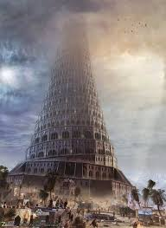
行事对得起 神
二、人生的目标
2、合 神旨意劳碌
古代世界一件最浩大的工程，后来变成了大灾难。巴别塔事件

Slide 20
行事对得起 神
二、人生的目标
2、合 神旨意劳碌
我们每一天都是这样的忙，从早上到半夜。
每一个人，在地上只能活一回。
人生短暂要做最重要的，要知道哪些是 神要我做的。

Slide 21
二、人生的目标
2、合 神旨意劳碌
路10:39 她有一个妹子名叫马利亚，在耶稣脚前坐着听他的道。
40 马大伺候的事多，心里忙乱，就进前来说：“主啊，我的妹子留下我一个人伺候，你不在意吗？请吩咐她来帮助我。”
41 耶稣回答说：“马大，马大！你为许多的事思虑烦扰，
42 但是不可少的只有一件，马利亚已经选择那上好的福分，是不能夺去的。”

Slide 22
行事对得起 神
二、人生的目标
3、活出主的样式
10我们向你们信主的人，是何等圣洁、公义，无可指摘，有你们作见证，也有 神作见证。

Slide 23
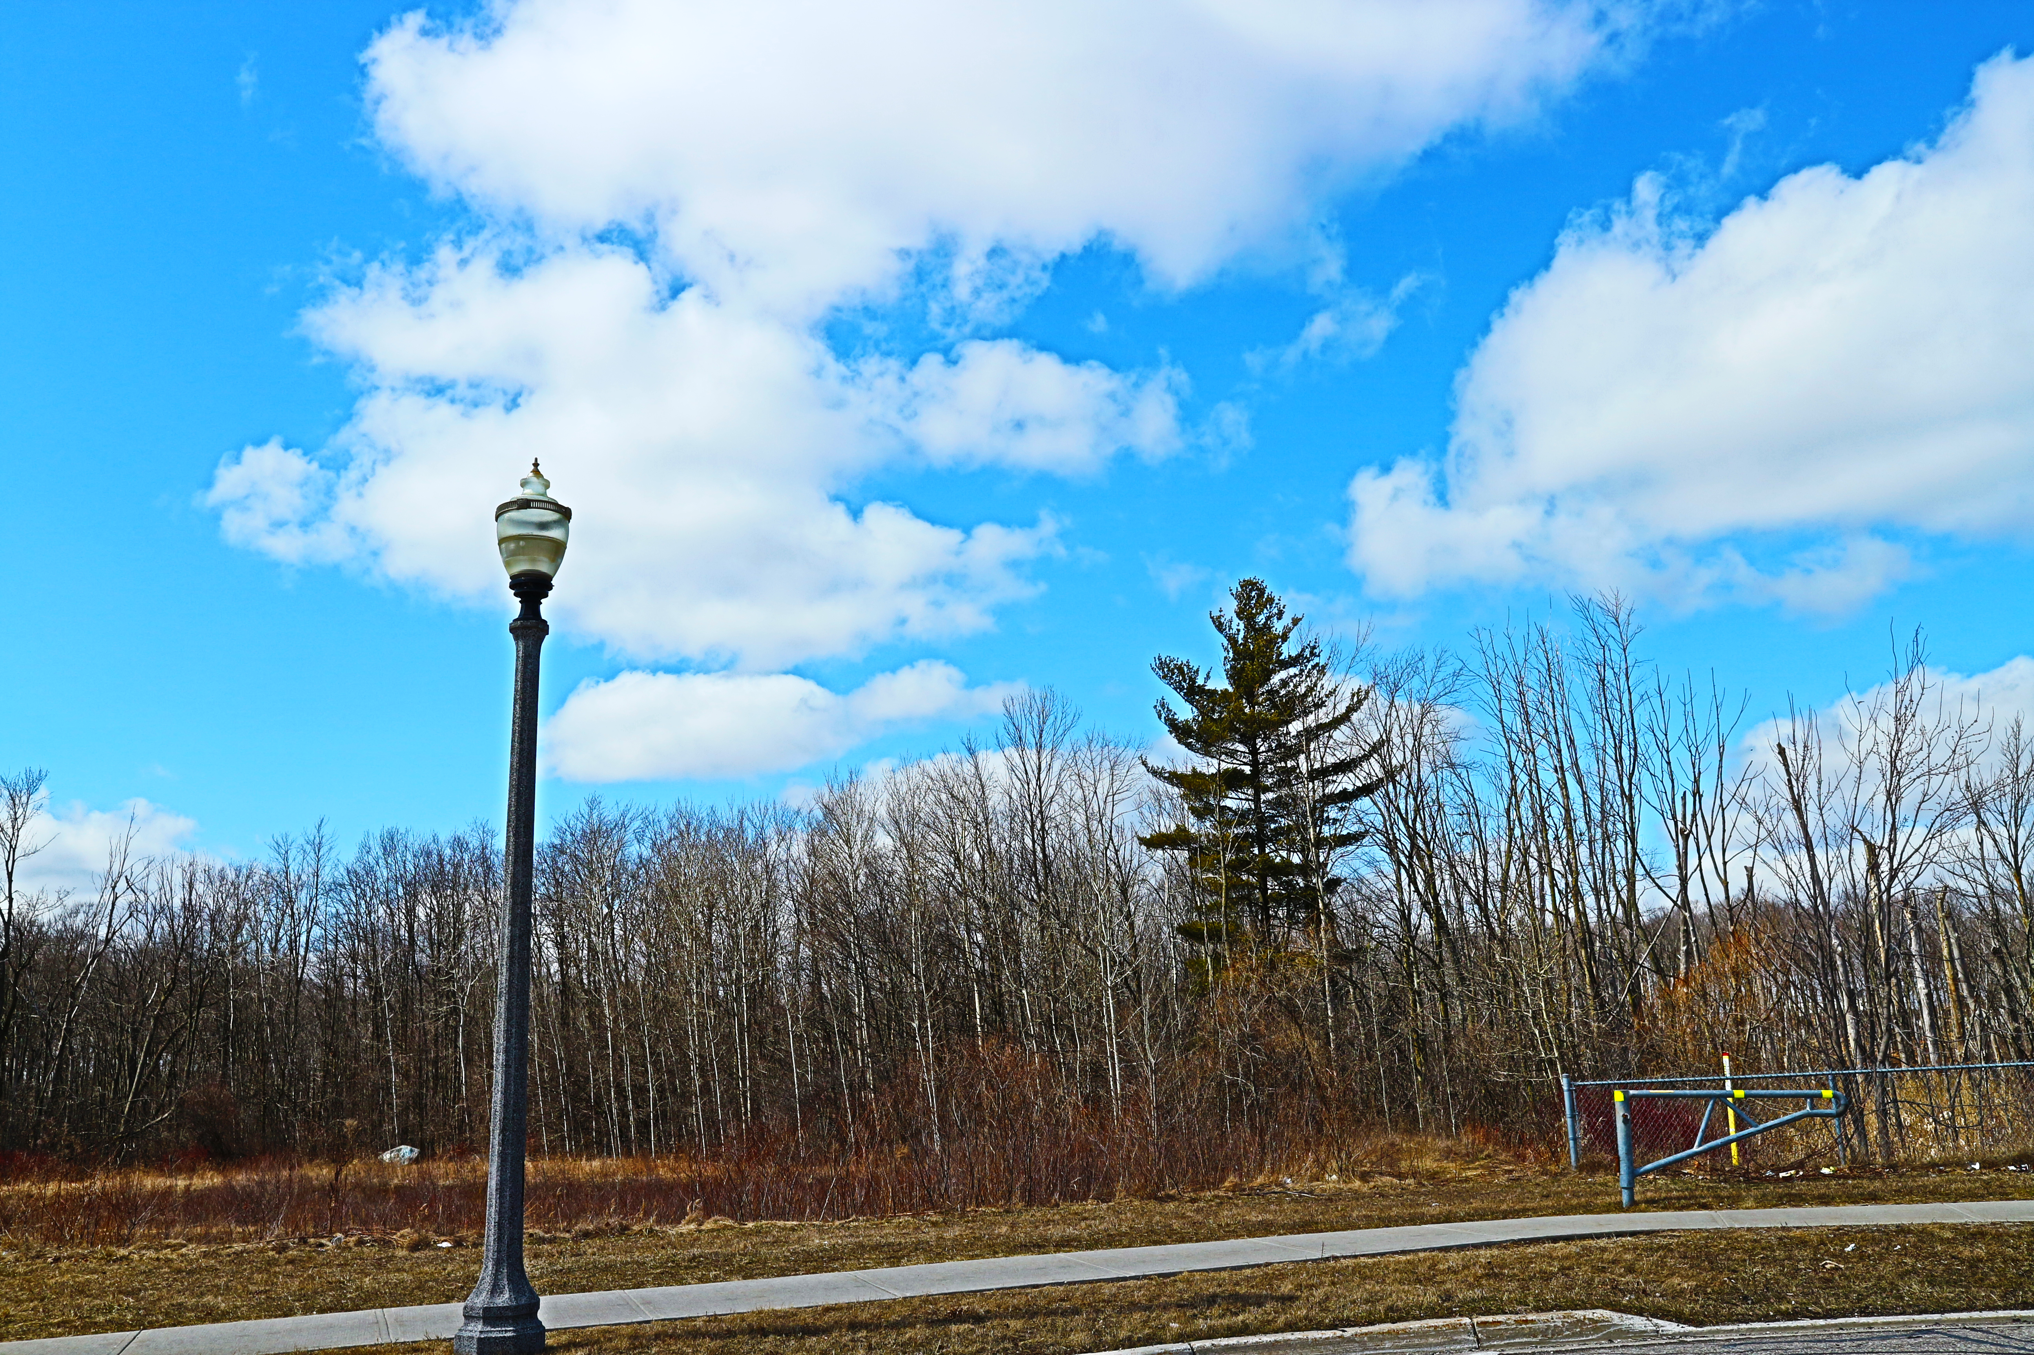

Slide 24
行事对得起 神
二、人生的目标
4、一切都是讨 神喜欢
4但 神既然验中了我们，把福音托付我们，我们就照样讲，不是要讨人喜欢，乃是要讨那察验我们心的 神喜欢。

Slide 25
行事对得起 神
二、人生的目标
4、一切都是讨 神喜欢
乃是要讨那察验我们心的 神喜欢。
西3:23 无论作什么，都要从心里作，像是给主作的，不是给人作的，
24 因你们知道从主那里必得着基业为赏赐。你们所侍奉的乃是主基督。

Slide 26
创6：5耶和华见人在地上罪恶很大，终日所思想的尽都是恶，
8惟有挪亚在耶和华眼前蒙恩。挪亚与 神同行。
13 神就对挪亚说：“凡有血气的人，他的尽头已经来到我面前，因为地上满了他们的强暴，我要把他们和地一并毁灭。

Slide 27
二、人生的目标
4、一切都是讨 神喜欢
今天 神正在寻找像挪亚这样的人，
一心讨 神喜欢

Slide 28
圣 餐
林前11：23我当日传给你们的，原是从主领受的，就是主耶稣被卖的那一夜，拿起饼来，
24祝谢了，就擘开，说：“这是我的身体，为你们舍的（“舍”有古卷作“擘开”）。你们应当如此行，为的是记念我。”
25饭后，也照样拿起杯来，说：“这杯是用我的血所立的新约。你们每逢喝的时候，要如此行，为的是记念我。”

Slide 29
26你们每逢吃这饼，喝这杯，是表明主的死，直等到他来。
27所以，无论何人不按理吃主的饼、喝主的杯，就是干犯主的身、主的血了。
28人应当自己省察，然后吃这饼、喝这杯。
29因为人吃喝，若不分辨是主的身体，就是吃喝自己的罪了。

Slide 30
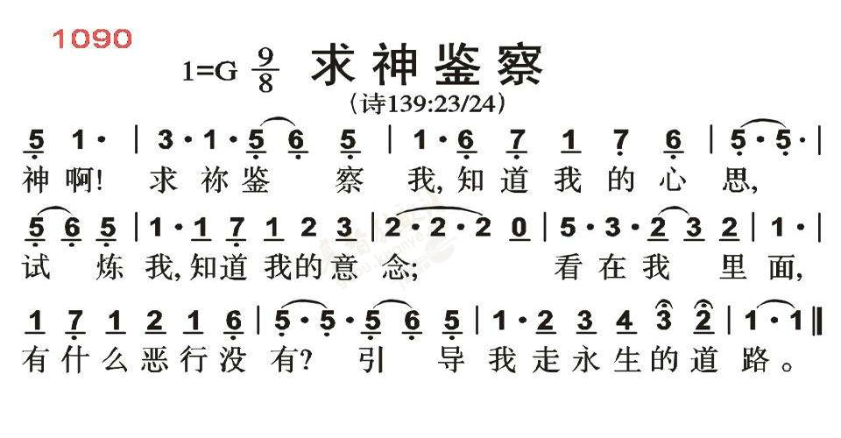

Slide 31
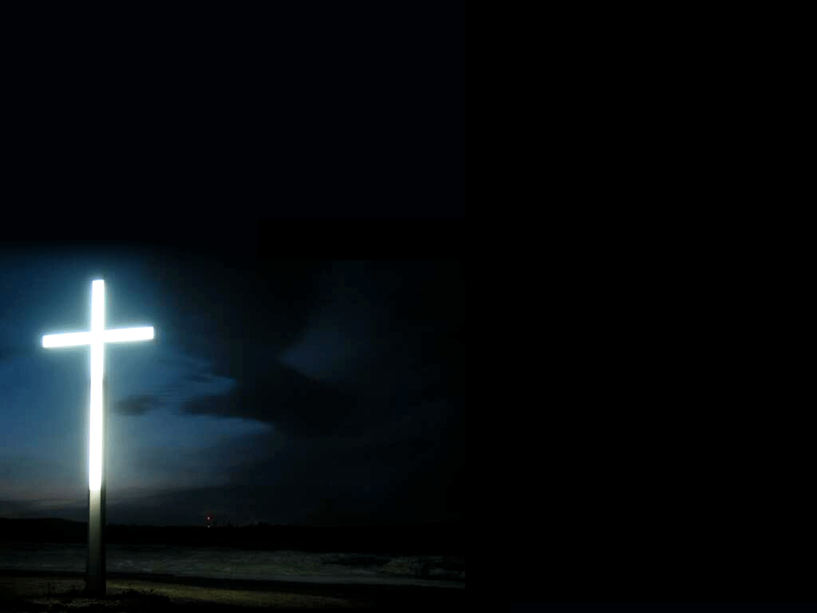
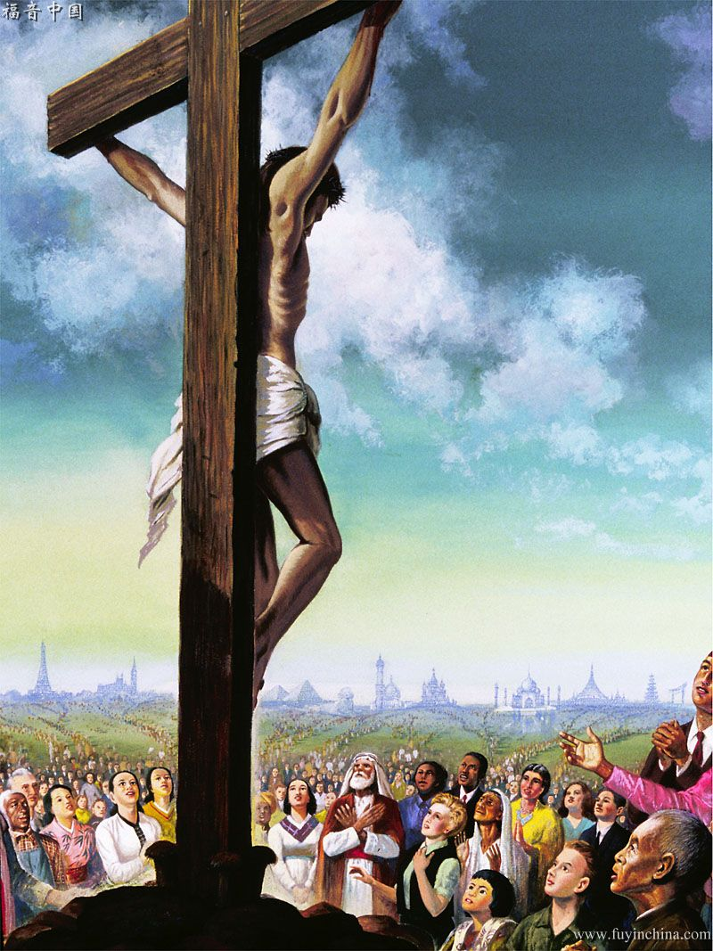
祢愛永不变
祢流出宝血 洗净我污秽 将我的生命赎回
祢为了我的罪 牺牲永不悔 显明祢极大恩惠
我深深体会 祢愛的宝贵 献上自己永追随
或伤心或气馁 或生离或死別
原刚强壮胆永远不后退
哦～祢愛永不变 从今直到永远
深深浇灌我心田 或天旋或地转 经沧海历桑田
都不能叫我与祢愛隔绝

